Slide 1
Wędrówki ptaków

Slide 2
Ptaki wędrowne to te, które odbywają sezonowe wędrówki „migracje” pomiędzy dwoma obszarami „lęgowisko i zimowisko”. Wędrówki spowodowane są zmianami warunków atmosferycznych a co za tym idzie brakiem pokarmu. Odlatują latem i jesienią na zimowiska, nierzadko oddalone o dziesiątki tysięcy kilometrów od terenów, w których spędzają wiosnę i lato. Wiosną kolejnego roku wracają do lęgowiska, czyli do miejsc swojego rozrodu.

Slide 3
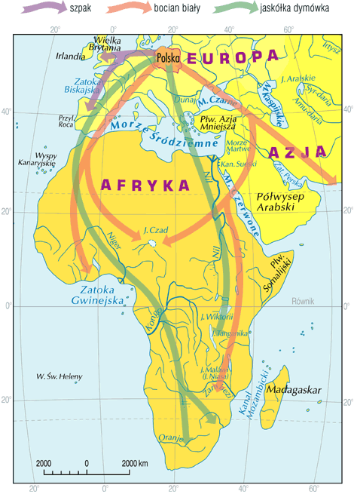
Mapa wędrówek

Slide 4
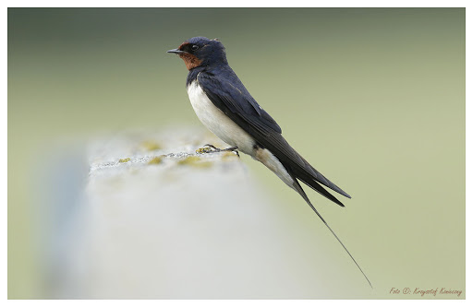
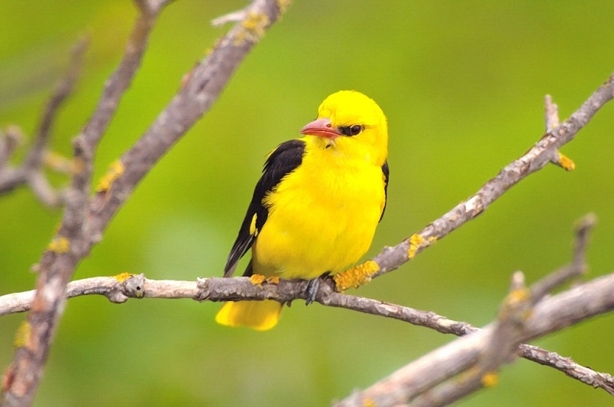
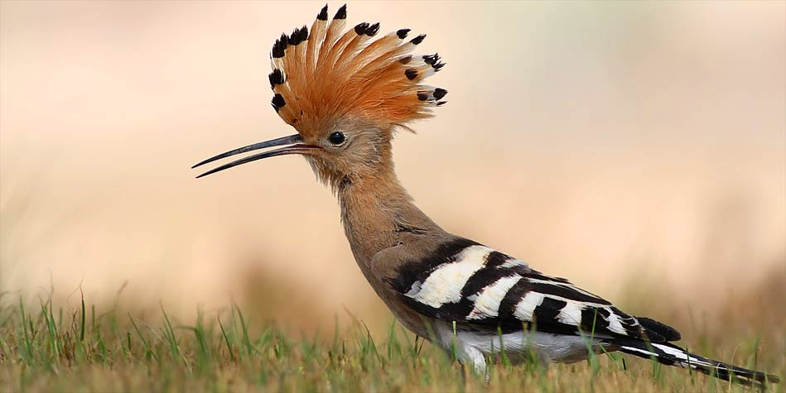
Ptaki, które migrują to: słowik, jaskółka, czajka, kukułka, wilga, skowronek, dudek, żuraw, bocian. Niektóre z nich rozpoczynają swoją wędrówkę już pod koniec lipca, inne dopiero w listopadzie. Wracają wiosną – marzec, kwiecień, maj.

Slide 5
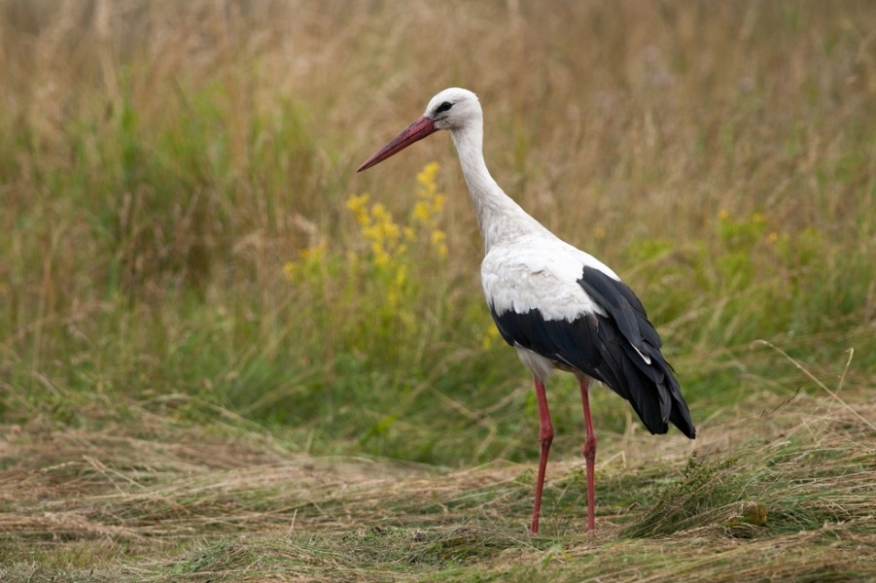
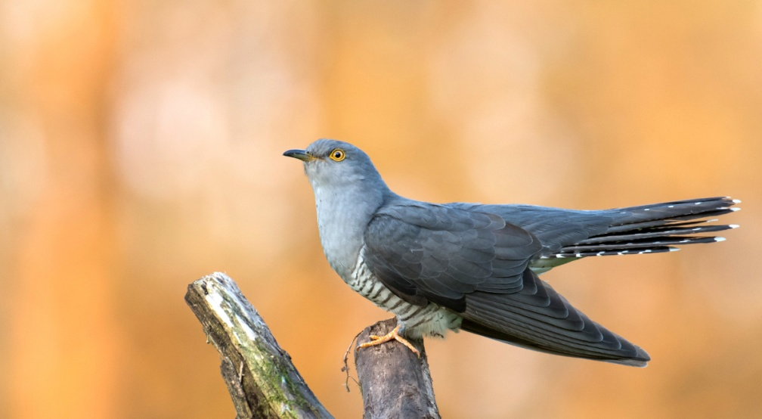
Niektóre gatunki ptaków najpierw poznają trasę lecąc razem z mamą i tatą. Inne jak na przykład kukułki i bociany – od razu wędrują same. Dalekie wędrówki odbywają bociany i niektóre jaskółki – docierają one aż do Afryki. Dużo więcej ptaków lata jednak o wiele bliżej – w ciepłe rejony Europy.

Slide 6
Wędrówki ptaków oparte są na instynkcie i zegarze wewnętrznym rocznym i dobowym np. skracanie się dnia powoduje, że układ hormonalny zwiększa apetyt i gromadzenie się tłuszczu w ciele a wyższa masa ciała powoduje niepokój migracyjny. Zegar dobowy służy do nawigacji i obraniu właściwego kierunku przy użyciu kompasu słonecznego. Ptaki lecą w kluczu, w grupie, pojedynczo.

Slide 7
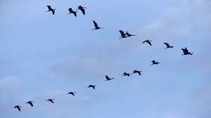

Slide 8
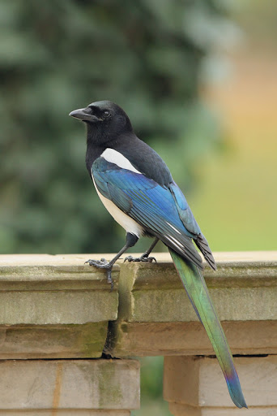
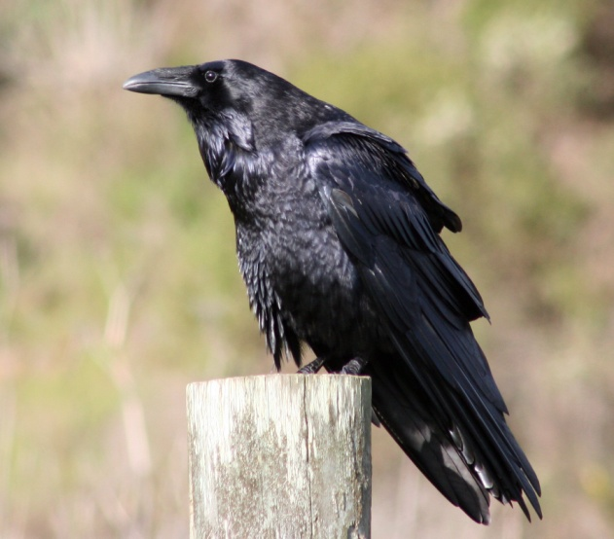
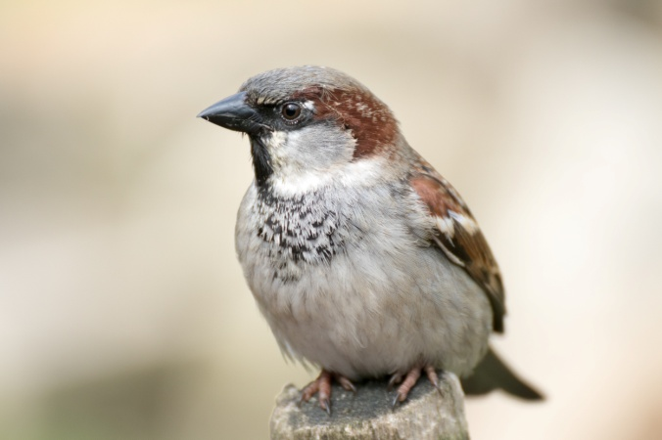
Nie wszystkie ptaki odbywają wędrówki. Te, które tego nie robią, to gatunki osiadłe lub koczujące – cały rok spędzają w jednym miejscu, lub przemieszczają się w zimie na niewielkie odległości w nieukierunkowany sposób. Należą do nich: wróbel, gołąb, sikorka, kowalik, dzięcioł, sowa uszata, bażant, sójka, sroka, czapla siwa, zimorodek, kruk.

Slide 9
W czasie mroźnej i śnieżnej zimy możemy pomóc ptakom w przetrwaniu, dokarmiając je. Dokarmiamy produktami naturalnymi , nieprzetworzonymi. Należą do nich ziarna zbóż (pszenica, jęczmień, owies, proso), nasiona (dyni, słonecznika, kukurydzy) ,płatki owsiane skropione olejem, gotowane kasze, ryż, orzechy, słonina, owoce świeże i suszone, warzywa gotowane i pokrojone. Dobrym zwyczajem jest umieszczenia karmnika i poidełka.

Slide 10
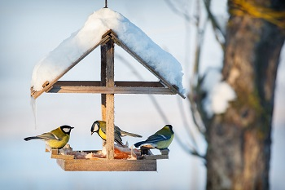
Karmnik dla ptaków

Slide 11
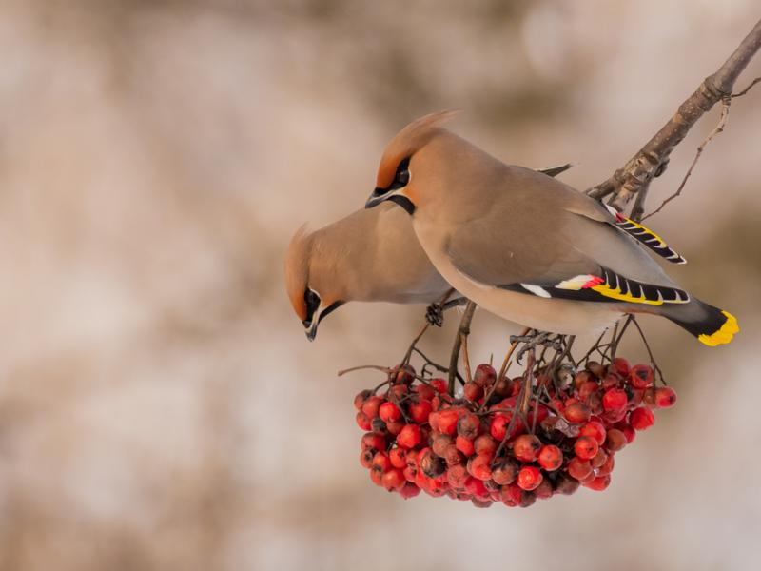
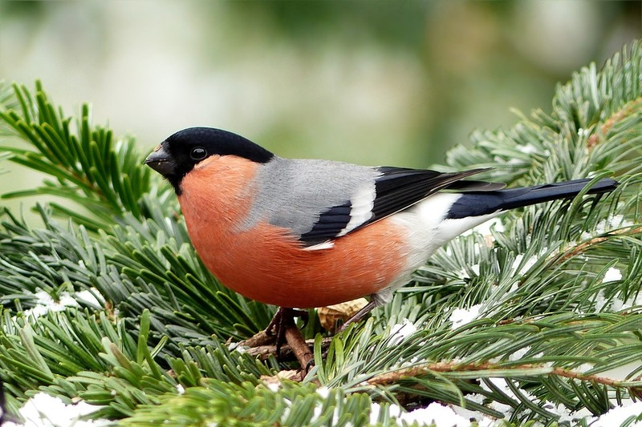
Są również gatunki ptaków, które przylatują jesienią do Polski na zimę. Należy do nich jemiołuszka i gil, które przylatują z północy i północnego –wschodu Europy.

Slide 12
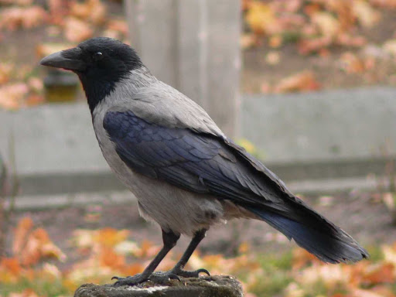
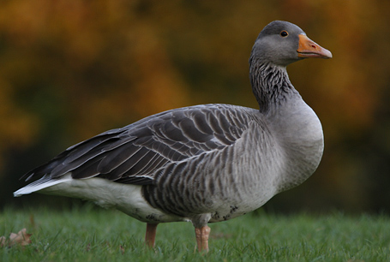
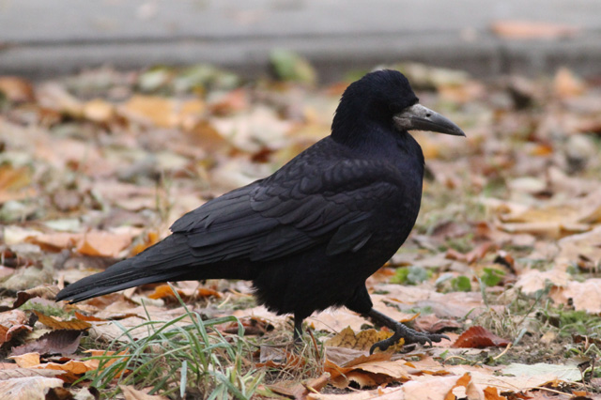
Niektóre ptaki w czasie swoich wędrówek przelatują nad Polską. Gęś gęgawa, gawron wczesną wiosną lecą na północ Europy a jesienią wracają na południe. Wrona siwa i czarna i łabędź niemy również wędrują ale często zimują w Polsce.

Slide 13
Dziękuję ☺
Barbara Chodowska

